Slide 1
Pronóstico de violencias basadas en género contra mujeres indígenas del Cauca
Redes recurrentes (GRU / LSTM) sobre registros semanales del Observatorio CRIC
Deep Learning · Taller ABP – Entrega 1

Slide 2
El problema: anticipar la demanda de atención
El Observatorio de VBG del Proceso de Mujeres CRIC registra casos de violencia física, sexual y psicológica contra mujeres indígenas del Cauca.
La planeación de rutas de atención y recursos por zona necesita saber cuántos casos esperar.
Pregunta: ¿puede una red recurrente pronosticar los casos de la próxima semana en cada zona?
Tarea
Pronóstico de conteos a 1 semana
Entrada: 8 semanas × 6 zonas
Salida: casos esperados por zona
Pérdida: Poisson NLL
Deep Learning · Taller ABP – Entrega 1
2

Slide 3
Los datos: 1.217 casos, 73 semanas
1.217
73
6
0
casos usados (de 1.239)
semanas completas
series: 5 zonas + otras
datos personales publicados
Fuente: Observatorio de VBG – Proceso de Mujeres CRIC / AIC-EPSI, ene 2025 – jun 2026 (cobertura: mujeres indígenas, no todo el Cauca).
Se agregó por semana y zona: nombres, cédulas y teléfonos de víctimas quedan fuera del repositorio público.
Calidad: 22 registros con fecha posterior al corte y semanas finales incompletas (rezago de registro) fueron excluidos.
Deep Learning · Taller ABP – Entrega 1
3

Slide 4
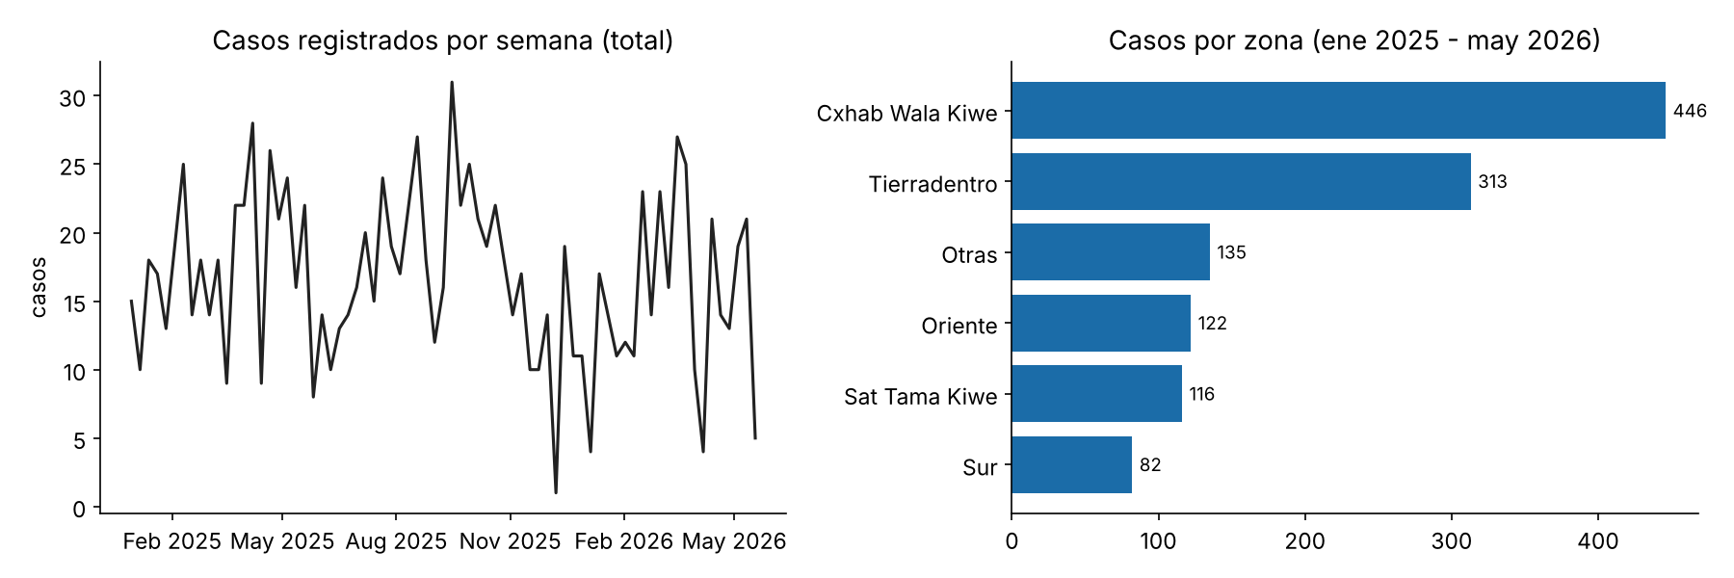
Exploración: concentración en Norte y Tierradentro
Promedio de ~16 casos por semana con alta variabilidad; las zonas Cxhab Wala Kiwe (norte) y Tierradentro concentran 62 % de los casos registrados.
Deep Learning · Taller ABP – Entrega 1
4

Slide 5
Arquitectura: GRU que predice una tasa de Poisson
Entrada
GRU
Dropout
Linear + softplus
λ Poisson
→
→
→
→
8 sem. × 6 zonas
log(1 + casos)
16 unidades
1.254 parámetros
p = 0,2
6 salidas > 0
casos esperados
por zona
¿Por qué Poisson? Los datos son conteos pequeños con muchos ceros: la pérdida respeta esa naturaleza.
Se compara contra LSTM y contra cuatro baselines simples (última semana, medias móviles 4 y 8, media histórica).
Ensemble de 5 semillas por modelo para estabilizar un conjunto de datos pequeño.
Deep Learning · Taller ABP – Entrega 1
5

Slide 6
Entrenamiento y validación sin fuga de información
Optimizador AdamW (lr 5e-3, weight decay 1e-3), recorte de gradiente, early stopping sobre validación temporal.
Partición siempre cronológica: el modelo nunca ve el futuro.
Con 73 semanas una sola partición es ruidosa; se usa validación walk-forward: ventana expansiva, reentrenamiento cada 5 semanas.
30 semanas de prueba, pronóstico a 1 semana, intervalo de confianza por bootstrap.
Configuración
Ventana: 8 semanas
Ocultas: 16
Dropout: 0,2
Semillas: 5
Épocas máx.: 300
Paciencia: 40
Deep Learning · Taller ABP – Entrega 1
6

Slide 7
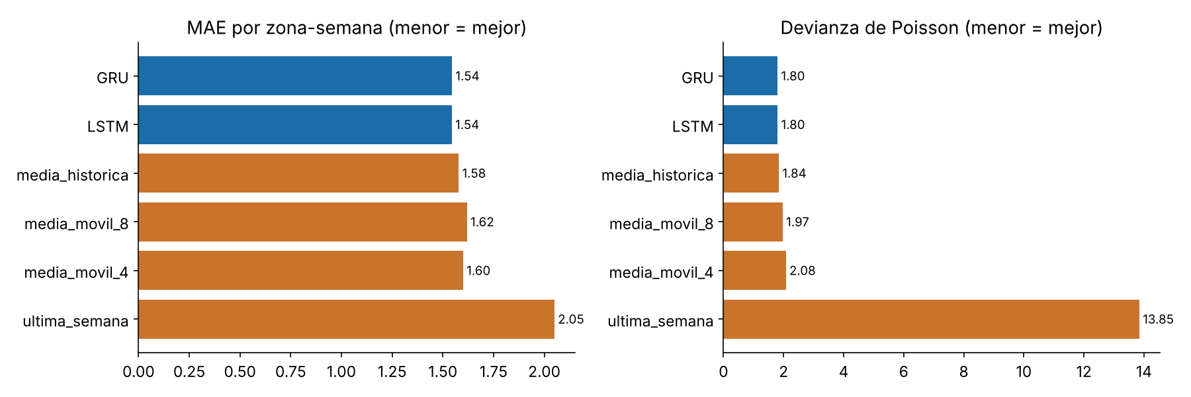
Resultados: el GRU gana por poco
GRU y LSTM: MAE 1,54 por zona-semana frente a 1,58 de la media histórica y 1,60 de la media móvil de 4 semanas. Devianza de Poisson 1,80 frente a 1,84 y 2,08.
Deep Learning · Taller ABP – Entrega 1
7

Slide 8
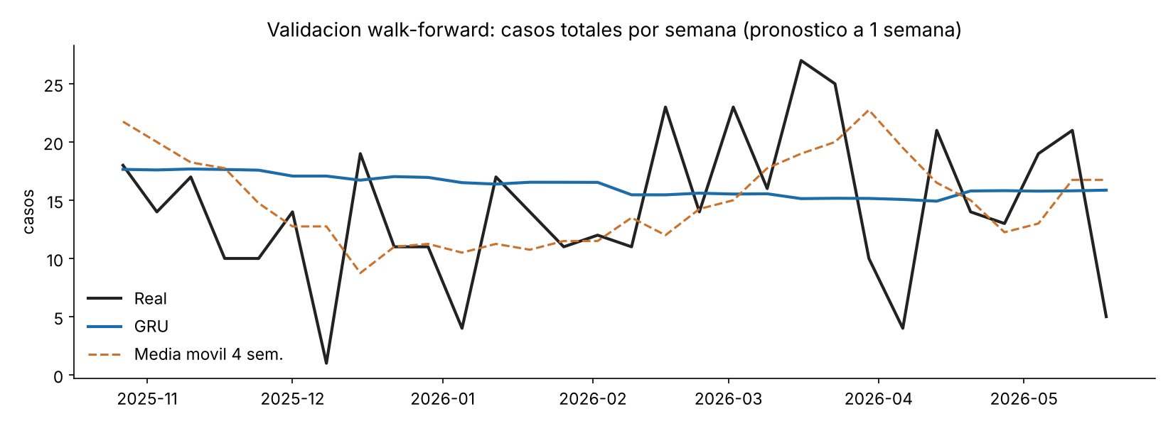
Lectura honesta: aprende el nivel, no la dinámica
El pronóstico del GRU es casi plano: reproduce el promedio de cada zona.
En el total semanal la media móvil de 4 semanas es mejor (MAE 5,2 vs 5,6).
IC95 de la diferencia en MAE total: [−1,04; +1,70]: incluye el cero.
Con ~1.200 casos, la variación semanal es mayormente ruido de conteo. Es un resultado válido: un modelo profundo no siempre supera a una media móvil si los datos son pocos.
Deep Learning · Taller ABP – Entrega 1
8

Slide 9
Limitaciones y uso responsable
Subregistro
Sesgo de cobertura
Uso previsto
Son casos registrados; el miedo a denunciar y la cobertura desigual dejan casos fuera.
Más registros no significa más incidencia: reflejan población y capacidad de registro.
Planeación de recursos y rutas de atención. Nunca para vigilar o señalar personas o comunidades.
Deep Learning · Taller ABP – Entrega 1
9

Slide 10
Conclusiones y siguientes pasos
Pipeline completo y reproducible: datos agregados, GRU/LSTM en PyTorch, validación walk-forward y baselines.
El modelo profundo iguala a los baselines con 73 semanas; no hay evidencia de que los supere.
Siguiente paso: más años de datos y fuentes complementarias (Policía Nacional, Medicina Legal) o pronóstico mensual por subregión.
Repositorio público: código, notebook ejecutado, métricas y esta presentación.

